Slide 1
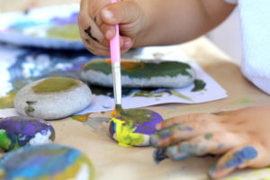
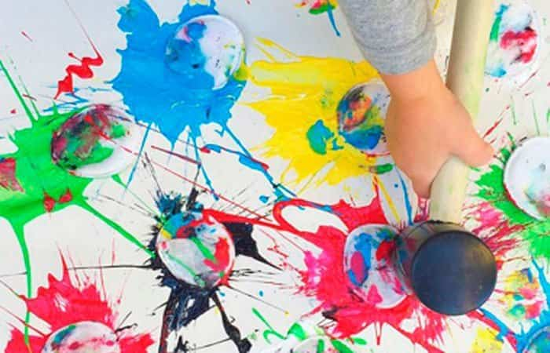
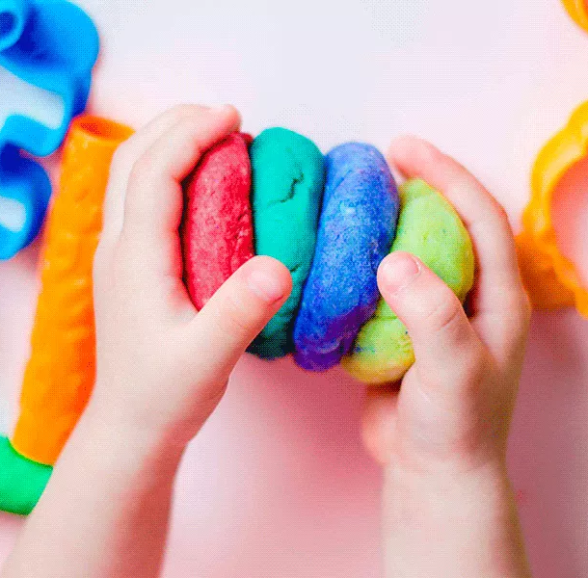

El arte permite establecer una conexión emocional y creativa muy relevante para descubrir, construir y valorar la identidad en la primera infancia.
Mg. Constanza Pérez Cofré.
Coordinadora Técnica; Departamento de Educación.
Región de la Araucanía.

Slide 2
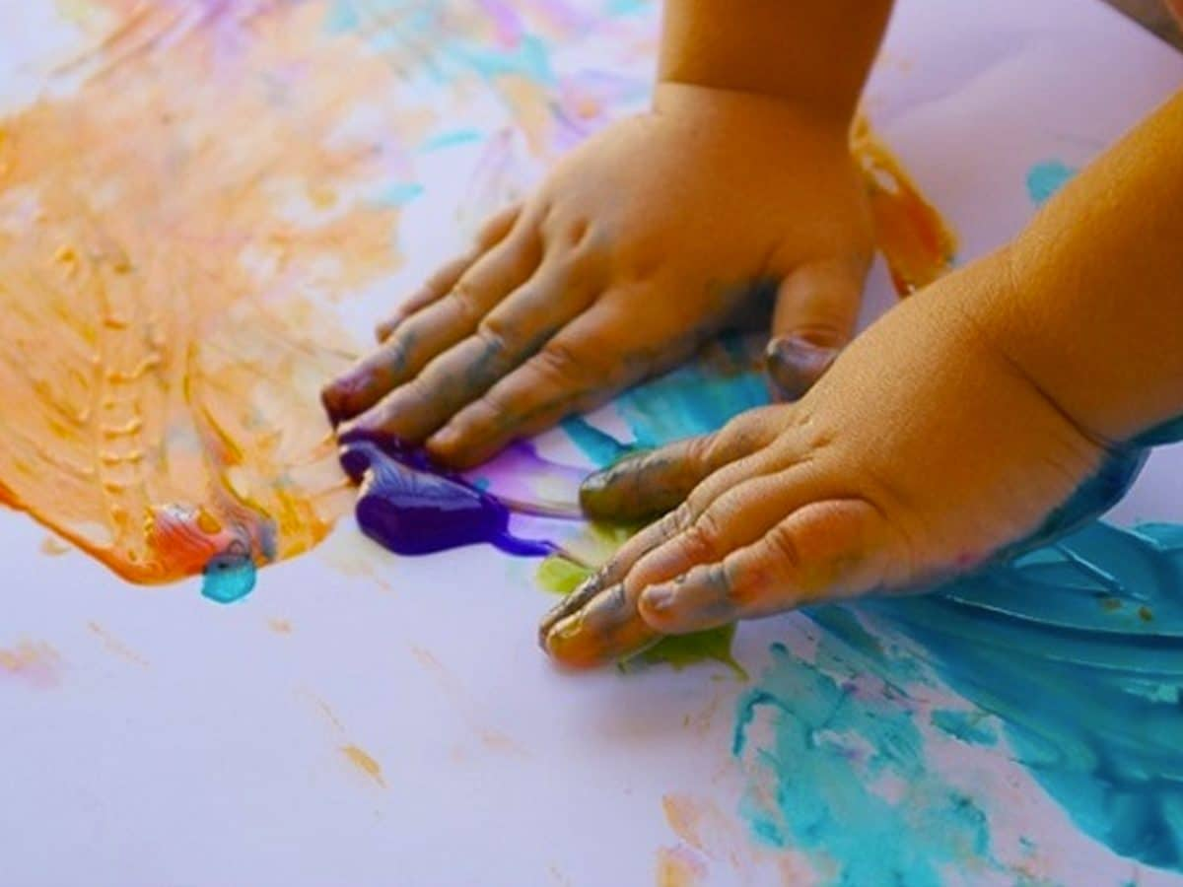
La Educación artística y el cultivo de la expresividad en los niños y niñas, es algo que anima a la educación Parvularia desde siempre y hoy me he propuesto relevar el concepto y la vivencia de los lenguajes artísticos en comunidades educativas, de modo tal que los niños y niñas puedan cultivar su naciente sensibilidad y les sean brindados entornos de aprendizaje activos y significativos, en donde las experiencias educativas abran posibilidades para la imaginación, la creatividad, el goce estético, la exploración sensorial y la fantasía.

Slide 3

¿Qué son los lenguajes artísticos?
Son una ampliación de la visión tradicional de lo artístico, que sólo lo refiere a la experiencia plástica, abarcando integradamente el movimiento, el sonido, la palabra, la música y toda aquella vivencia donde subyace un proceso creador, que surge de la imaginación o fantasía.
La actividad artística vista como recurso y medio de la enseñanza y aprendizaje, es potencialmente capaz de desarrollar el pensamiento divergente, visto como aquel que permite generar y articular alternativas para resolver los desafíos hacia la transformación personal y colectiva.

Slide 4
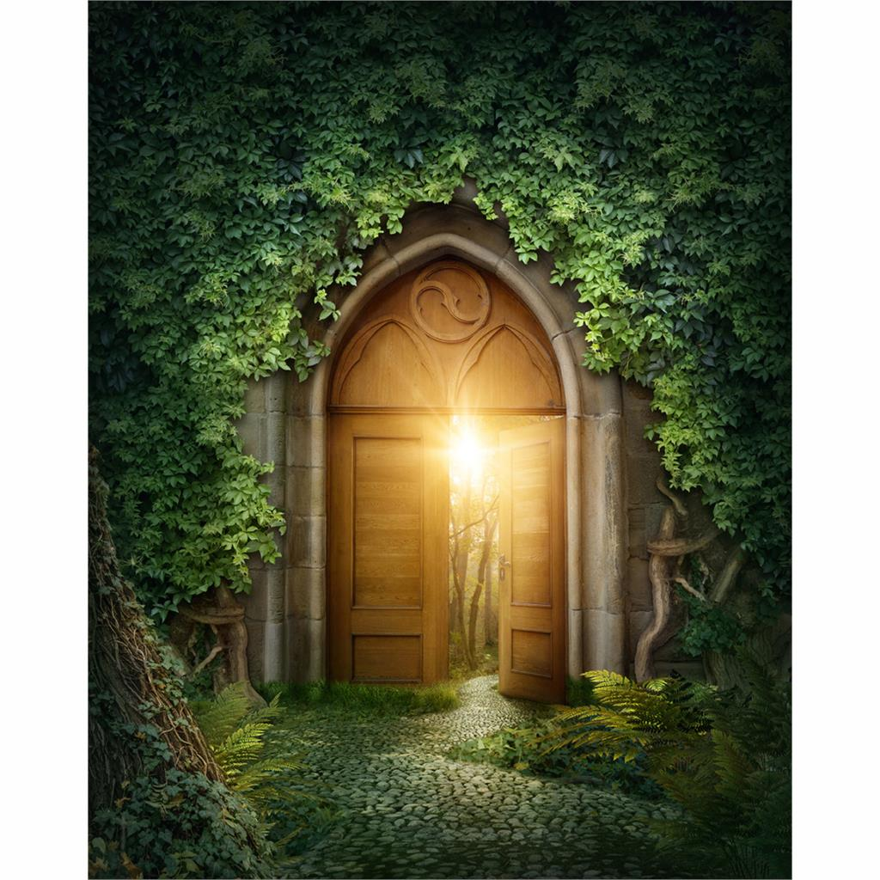
¿Por qué es importante favorecer los lenguajes artísticos?
Porque los lenguajes artísticos abren la puerta al mundo mágico de niñas y niños, mundo pleno de colores, formas, sonidos e invenciones, mundo plasmado de simbolismo y sentido, que recoge sus principales vivencias, anhelos y sueños.

Slide 5




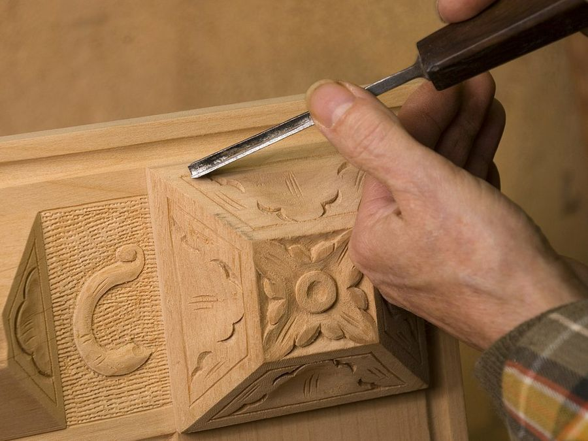

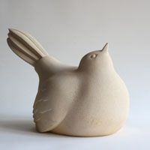
Algunas ideas para favorecer los lenguajes artísticos:
Utilizar ambientes abiertos y en el exterior, es decir, contextos reales y significativos
Experiencias educativas iniciales derivadas de fuentes primarias
Favorecer el pensamiento mediante el movimiento para descubrir y experimentar
Propiciar múltiples oportunidades para la expresión, la imaginación, la confianza, autosuficiencia, desarrollo de capacidades y aptitudes físicas, sociales, cognitivas y emocionales
Implicancia emocional para lograr una acción efectiva
Dar oportunidad a la actividad creadora que por excelencia en la primera infancia es el juego libre

Slide 6

Abrir espacios para la actividad creadora a través de distintos lenguajes expresivos requiere que el educador:
Genere situaciones de reflexión acerca de las propiedades de los materiales y los modos de construcción
Tenga una actitud abierta, receptiva, flexible y respetuosa de los intereses y manifestaciones espontáneas
Participe aportando ideas, favoreciendo soluciones, problematizando situaciones, socializando logros y producciones
Seleccione recursos variados y suficientes según la propuesta
Disponga del tiempo prolongado a fin de posibilitar la exploración inicial, luego el tiempo de juego y luego el tiempo para poner en acto las ideas que los materiales les sugieren
Organice el espacio de manera adecuada para cada propuesta

Slide 7

¿Qué entenderemos por experiencias artísticas?
Son experiencias educativas, intencionadas por un adulto, que involucran el placer, la percepción y los sentidos del niño y de la niña, situaciones que ofrecen “otras alternativas” para sus ojos, oídos, olfato, tacto, gestualidad y movimiento.
Existen 2 tipos:
Experiencias de apreciación-percepción: Son invitaciones perceptuales donde los niños y niñas escuchan, miran y reciben mediante los sentidos aquello que les ofrece el adulto con intención hacia lo artístico. (Ej. Cantar, observar imágenes, decir poesías, danzar)
Experiencias de exploración-producción: Los niños y niñas ejercen acciones y buscan posibilidades expresivas frente a objetos, materiales, herramientas o producciones artísticas. En este caso el adulto interviene propiciando y facilitando acciones del niño, niña. (Ej. Tocar un instrumento, encontrar movimientos con telas, pintar con las manos, darle vida a un títere).

Slide 8
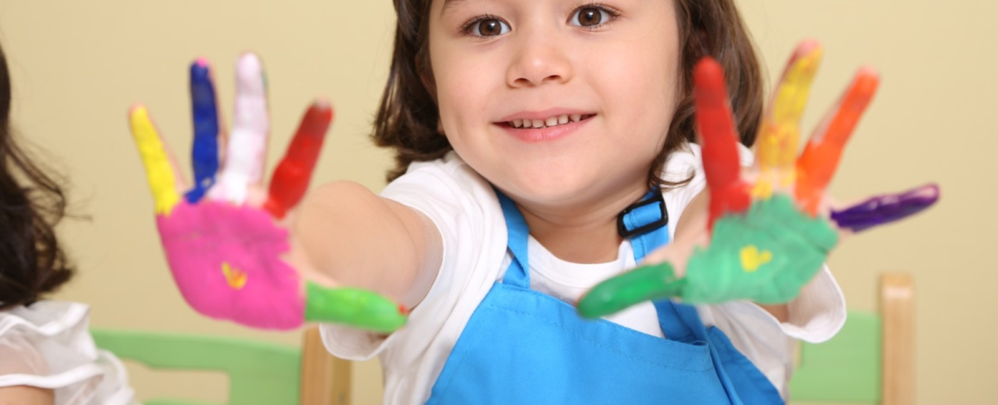
Propuestas para desarrollar los lenguajes artísticos

Slide 9
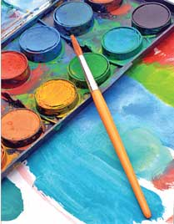

Metodologías más utilizadas para el desarrollo de lenguajes artísticos
Talleres
Zonas
Experiencias de aprendizaje sensoriales
Dibujo y modelado.
¡Pero existen otras que se pueden desarrollar en los Jardines Infantiles!

Slide 10

La invitación es a abrir la mirada a la integración de los lenguajes artísticos
Supone disponer de ambientes de aprendizaje que permitan reconocer y valorar las múltiples y particulares formas de expresión de los niños y las niñas y puedan poner en juego sus capacidades creativas.
A través de la interacción con el entorno, los lenguajes artísticos se constituyen en instrumentos privilegiados para exteriorizar las vivencias emocionales, desarrollar el pensamiento creativo y disfrutar de manifestaciones culturales y artísticas. (BCEP, p.75)

Slide 11
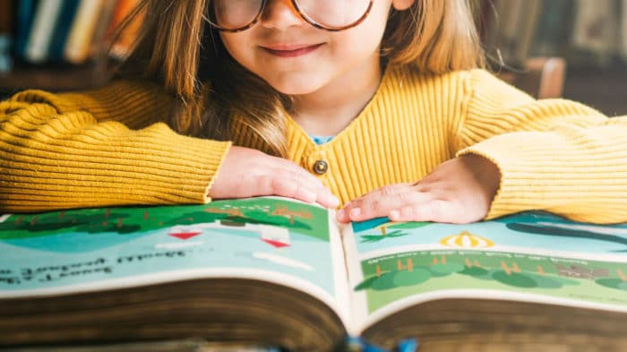
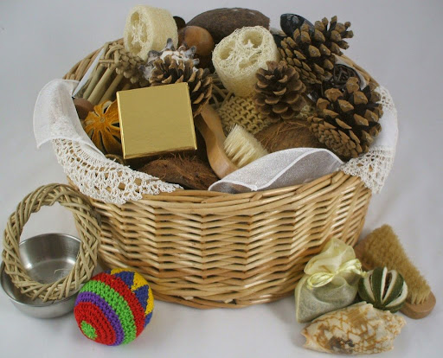

¿Qué otras estrategias metodológicas se pueden utilizar en el aula?
¡Conozcamos otras metodologías!

Slide 12
Método Nube
Elementos clave:
El aprendizaje artístico, tal y como lo entiende el método Nube, debe poner al servicio de la creación artística los recursos y competencias variadas que los niños poseen, dando lugar a dinámicas no jerarquizantes y colaborativas que promuevan el respeto y valoración de la diferencia.
“Desabstracción” La experiencia sensible permite observar las raíces en el mundo natural que tiene incluso los conceptos más abstractos. Rompiendo con los comportamientos aislados de las disciplinas, la práctica artística nos conecta con los modos en que todas las cosas están conectadas entre sí.
Énfasis en el proceso El arte contemporáneo pone de relieve el papel del proceso en la experiencia artística. Las búsquedas conceptuales y plásticas son, de este modo, parte constitutiva de las piezas: el hacer, la experimentación y el ensayo-error se vuelven prácticas centrales para la producción artística. Plasticidad
El arte contemporáneo encuentra recursos en todas las técnicas, todos los materiales, todas las corrientes expresivas. Esta mirada omnívora que nutre la práctica artística implica una forma desprejuiciada de relacionarse con el contexto, que permite optimizar creativamente los recursos disponibles.

Slide 13
Estrategia de abordaje en el aula:
Talleres
Premisas del método:
Saberes abiertos
Desarrolla competencias creativas para asociar significativamente elementos aparentemente inconexos, pone en marcha una lógica de especialización cooperativa para el desarrollo de aprendizajes integrales que no se anclan en individuos ni en disciplinas específicas, sino que pueden seguir multiplicándose.
Una experiencia corporizada
Nube recoge con convicción el giro que ha experimentado el arte contemporáneo hacia el proceso, asignándole tanto valor a este como al resultado final. Prioriza la experiencia, el ensayo y el error como factores claves de los aprendizajes significativos, incluso más allá de los objetos.
El contexto como recurso
Valora la diversidad como recursos: es por ello que promueve una ética de la percepción del entorno al servicio de una relación duradera y significativa entre sujetos y sus contextos. Trabaja el reciclaje creativo para hacer más con menos y fomentar valores para la convivencia y la vida democrática.

Slide 14
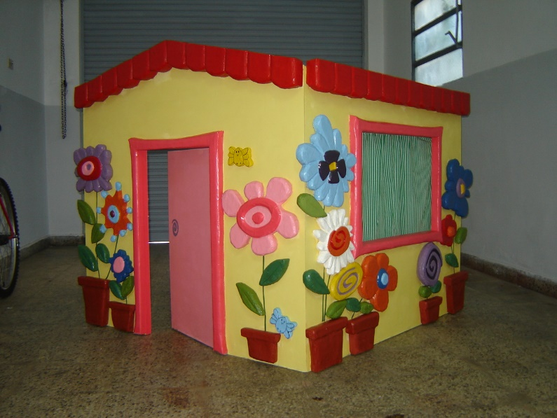
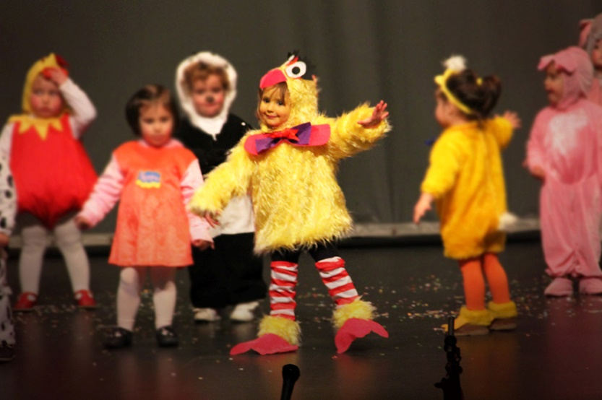
LÓVA. La ópera como vehículo de aprendizaje
El programa basa su aprendizaje en la metodología de proyectos, con la particularidad y complejidad de incluir numerosos subproyectos interconectados que ocupan al curso completo.
LÓVA es un proyecto educativo que se realiza, principalmente, en escuelas y colegios de enseñanza básica, donde el o la docente convierte su curso en una compañía de ópera.

Slide 15
Etapas para construir la compañía:
Primera: desarrollo de la identidad del grupo y de elección de un mensaje profundo y significativo para basar en este su ópera.
Segunda: aprendizaje y elección de diez profesiones diferentes (producción, comunicación, caracterización, escenografía, composición musical, interpretación actoral, iluminación, etc.).
Da cabida a muy diferentes talentos y capacidades, lo que permite que cada estudiante pueda elegir aquella profesión donde más puede aportar a sus compañeros y a su propio desarrollo, rompiendo así con la rutina de la escuela tradicional en que todos tienen que hacer lo mismo.
Tercera: producción operística, en la que el equipo se reparte el trabajo y se coordina para llegar a un estreno en el que los niños y niñas demuestran que pueden presentar al público su ópera sin la ayuda de adultos.
Cuarta: reflexión y evaluación de todo el proceso. La ópera es el eje de conexión y el motor de estímulo en el aula, pero es también el referente integrador de todas las artes y de un gran número de profesiones u oficios.

Slide 16
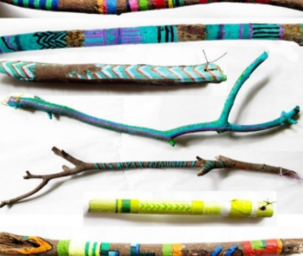
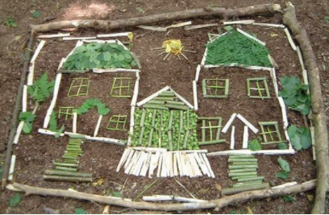
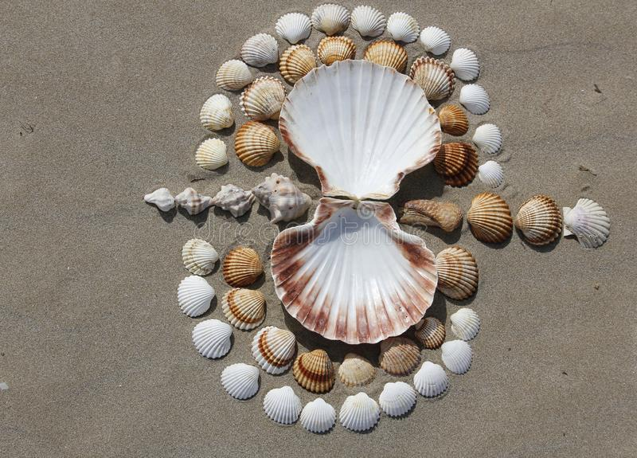
Land Art
Es una corriente de arte contemporánea basada en la creación de obras en plena naturaleza, utilizando los materiales que podemos encontrar en ella, tales como palos, piedras, hielo, etc.
Es la relación que el artista toma con el paisaje. Así, ser humano y la tierra se unen en la exploración, en la invención y en la disposición, reconvirtiendo el paisaje.
Ofrece una oportunidad para que los más pequeños se dejen llevar por su curiosidad, ganen iniciativa, así como ayuda a la elaboración de significados y permite conocer el medio ambiente y que el niño se reconozca como parte del mismo

Slide 17
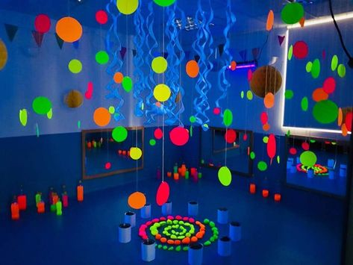
Instalaciones artísticas
La propuesta debe estar formada por una ‘triada de objetos’, es decir, por tres materiales que interaccionan entre sí para favorecer el juego, que sean polivalentes y no estructurados.
Asimismo, debe tener una cantidad suficiente de cada uno de los objetos para que varios niños tengan la oportunidad de manipularlos al mismo tiempo, de moverse libremente, interactuar, explorar, imaginar, crear historias y jugar en todas sus dimensiones.
Las instalaciones artísticas son espacios didácticos y sensoriales que fomentan el proceso evolutivo de los más pequeños
Entre sus características cabe destacar que son espacios simbólicos que pretenden transmitir un mensaje con intencionalidad y deben ser atractivos para que provoquen en los niños el placer visual y el deseo de apropiarse de los objetos para jugar. Además, deben permitir oportunidades de acción y juego libre a través de exploraciones, transformaciones y construcciones con diferentes objetos, así como ofrecer todas las acciones posibles para fomentar la aparición del juego presimbólico y simbólico.

Slide 18

Mándalas
Beneficios de pintar mándalas
Un mándala está constituido por un conjunto de figuras y formas geométricas concéntricas que representa las características más importantes del universo y de sus contenidos. Su principal objetivo es fomentar la concentración de la energía en un solo punto durante la meditación.
1.- Fomentan la atención y la concentración.
2.- Favorecen el desarrollo de la psicomotricidad fina de manos y dedos.
3.- Promueven el bienestar interior del niño, al centrarse en una actividad placentera como es el hecho de pintar.
4.- Favorecen su creatividad e imaginación.
5.- Reducen el estrés y la ansiedad.
6.- Ayudan a desarrollar la paciencia, la perseverancia y la constancia.
7.- Permiten que trabajemos conceptos geométricos: círculos, triángulos, cuadrados, estrellas.
8.- Posibilitan que introduzcamos nuevo vocabulario, de colores, formas, tamaños o emociones.
9.- Propician el aumento de la autoestima, al permitir que el niño cree algo propio y único.
10.- Estimulan su sentido estético.

Slide 19
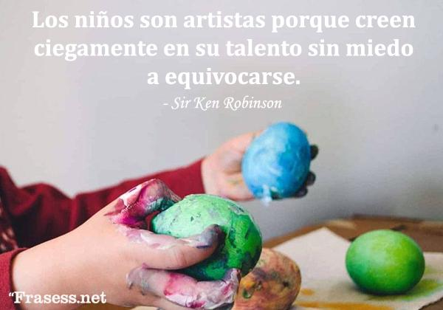
Entonces…
¿Cuál es el desafío?
¿Cómo proyectan abordarlo?

Slide 20



Puedes escribir al correo caperez@integra.cl

